Slide 1
D Diabetes Tipo1 Tratamiento. Nuevas Insulinas.
Dra. Margarita Barrientos Pérez Pediatra Endocrinóloga, Hospital Para el Niño Poblano Maestra en Ciencias Médicas e Investigación
Investigadora en Diabetes y Obesidad Infantil. ExPresidenta de la Sociedad Mexicana de Endocrinología Pediátrica
Catedrático Universidad Autónoma de Puebla.

Slide 2
Tratamiento DM1
El objetivo del tratamiento de la DM 1 en el niño es la prevención de los síntomas de hipo e hiperglucemia, y de la cetoacidosis diabética, complicación aguda grave en el niño y adolescente con diabetes. La insulinoterapia adecuada que lleve al control metabólico en niños y adolescentes, asegura tanto la recuperación de talla y peso, así como el mantenimiento del crecimiento con el fin de alcanzar una talla promedio y un desarrollo de acuerdo a los niños de la misma edad y sexo.

Slide 3
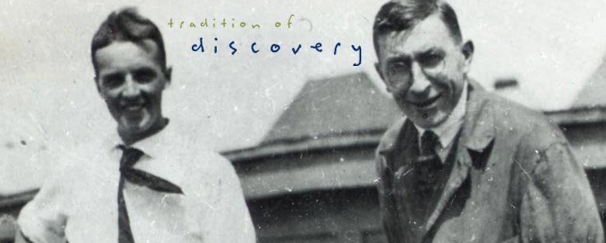
Generalidades de la insulina
Descubierta en 1922.
Frederick Grant Banting, Charles Best, James Collip, y J.R. Macleod de la Universidad de Toronto, Canadá
El Doctor Banting recibió el Premio Nobel de Fisiología o Medicina por descubrir esta hormona.

Slide 4
MOLÉCULA DE LA INSULINA
1
Cadena A
GLY
2
ILE
3
VAL
ASN
GLU
S
CYS
21
Cadena B
4
GLN
S
TYR
20
5
CYS
ASN
PHE
6
CYS
GLU
19
1
7
THR
SER
LEU
18
VAL
8
ILE
CYS
SER
LEU
TYR
GLN
17
2
9
15
16
ASN
S
10
11
12
13
14
S
3
GLN
S
THR
4
HIS
30
Lys
5
LEU
S
LYS
LYS
PRO
29
6
CYS
THR
28
7
GLY
TYR
27
SER
PHE
PHE
26
8
HIS
GLY
25
9
LEU
VAL
GLU
ARG
24
10
GLU
ALA
LEU
VAL
CYS
GLY
23
11
12
TYR
LEU
21
22
13
14
15
19
20
16
17
18

Slide 5
Clasificación
Se establecen 2 clasificaciones de insulinas:
1.- Según la estructura: * Insulina humana *Análogos de insulina humana.
2.- Según la farmacocinética: *Insulina ultrarrápida *Insulinas de acción rápida, *Intermedia, *Prolongada, y *Mezclas de insulina rápida e intermedia.

Slide 6
Clasificación según la estructura
Insulinas Humanas: Tienen la misma estructura que la humana.
La insulina humana puede obtenerse de 2 formas:
1.- A través de la producción semisintetica. 2.-Producción de insulina humana con la tecnología ADN recombinante.
Las variaciones en la cinética se obtienen por cristalización con sulfato de zinc o sulfato de protamina.

Slide 7
Tipos de Insulina Humana
*Acción rápida: (R) regular, también denomidana regular o soluble, cristalina.
*Intermedia: NPH o isofánica, e insulina zinc cristalizada en un 70%. Neutral Protamin of Hagedorn.
*Acción prolongada: Insulina zinc cristalizada en un 90%.
*Mezclas de insulina: mezcla de insulina rápida (regular) e insulina intermedia (NPH) en distintas proporciones.

Slide 8
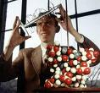
Análogos de Insulina Humana
Análogos de Insulina Humana: Son variaciones de la insulina humana en la que se ha modificado algún aminoácido o la secuencia de ellos.
Esto significa que, además de ser sintetizada, su secuencia de aminoácidos ha sido modificada.
Objetivo: Modificar su comportamiento farmacológico.

Slide 9
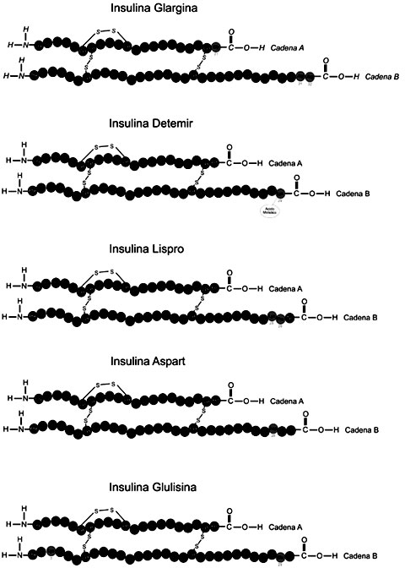
Análogos de Insulina
Insulina Humana modificada en su estructura química, para modificar su comportamiento farmacológico.
Acción prolongada:
Glargina y Detemir >2 años
Acción rápida:
Lispro y Aspart >2años, Glulisina >6 años

Slide 10
Tipos de insulina
Tipo de insulina | Patrón de insulina | Inicio de acción | Tiempo máximo (efectos máximos) |  | Duración de la acción | Tiempo de administración | Ruta de administración
Insulina prandial
Análogo de insulina de acción rápida |  | 10-15 minutos |  | 60-120 minutos | 3-5 horas | justo antes de una comida | subcutánea, intravenosa sólo en condiciones agudas
Insulina (regular) de acción corta |  | 30 minutos |  | 2-3 horas | hasta 8 horas | 30 a 45 minutos antes de una comida
Insulina basal
Insulina de acción intermedia |  | 1-3 horas |  | 5-8 horas | hasta 18 horas | generalmente al acostarse | subcutánea
Análogo de insulina de acción prolongada |  | 90 minutos |  | No aplicable | 16-24 horas | generalmente al acostarse | subcutánea
Premezclada
Insulina bifásica |  | - |  | - | - | generalmente antes del desayuno y la cena | subcutánea
10
Canadian Diabetes Association. Can J Diabetes 2008;32:S1-S201.

Slide 11
Esquemas dependiendo el número de aplicaciones de insulina
Esquema con Una Sola Dosis Diaria.
Rara vez es posible obtener un control glucémico adecuado con este régimen. La dosis inicial varía de 0.2 a 0.3 U/Kg por día hasta dosis de 0.5-1.0 U/Kg por día de insulina NPH o de acción prolongada. Pudiera utilizarse en pacientes que tienen algo de secreción de insulina, en lactantes menores o en aquellos pacientes que están en su fase de luna de miel.

Slide 12
Esquemas dependiendo el número de aplicaciones de insulina
Esquema de Dos Aplicaciones al día.
Comúnmente usado debido a su conveniencia y simplicidad. Dos tercios de la insulina total diaria se administran en la mañana y un tercio a un cuarto en la tarde. Aproximadamente la tercera parte de la dosis de insulina puede ser de insulina de acción rápida o ultracorta y dos terceras partes de insulina de acción intermedia. Este régimen puede incrementar el riesgo de hipoglucemia, especialmente durante la mitad de la noche o a las 3 AM en respuesta a la acción de la dosis nocturna de insulina intermedia mas insulina regular o de acción ultracorta.

Slide 13
Esquemas dependiendo el número de aplicaciones de insulina
Esquema de 3 o mas aplicaciones al día. Tratamiento Intensivo
Ideal para lograr los objetivos de control glucémico.
Glargina o detemir cada 24 horas o NPH dos o tres veces al día + insulinas de acción ultracorta o de insulina de acción rápida, antes de la ingesta de alimento.
La dosis de insulina varía en relación con el alimento a ingerir y la cantidad e intensidad de la actividad física.
Episodios de hipoglucemia tres veces más frecuentemente que con el convencional.

Slide 14
Microinfusora de insulina
Permite mantener un patrón de aplicación muy cercano a la secreción fisiológica pancreática de insulina.
La infusión basal se determina de acuerdo a las necesidades del paciente y puede ser constante o bien cambiar cada hora para adaptarse a períodos de sueño, elevación fisiológica de hormona de crecimiento (2-4 AM) y de cortisol (5-7 AM), períodos de ejercicio, etc. Disminuye la intensidad y frecuencia de hipoglucemias.
La dosis de insulina prandial se calcula en base a la cantidad de hidratos de carbono ingeridos. Se utilizan insulinas lispro, aspártica, glulisina ó insulina R Se prefieren los análogos.

Slide 15
Lactantes y menores de
6 años DM1
Menor control
Glucémico
Mayor control
glucémico
2
Insulina R o UR
varias aplicaciones prandiales
Dosis 0.05 a 0.1/Kg/dosis
3
Insulina NPH
Una aplicación al dia
0.1 a 0.7/Kg/día
+
Insulina R o UR
1,2,3 o mas aplicaciones prandiales
Dosis 0.05-0.1/Kg/dosis
4
Insulina NPH
2 aplicaciones al día
ó Insulina Basal
a 0.7/Kg/día
+
Insulina R o UR
1,2,3 o mas aplicaciones prandiales
Dosis 0.05-0.1/Kg/dosis
1
Insulina NPH
Una aplicación al día
0.1 a 0.7/kg/día

Slide 16
Prepúberes
DM1
Menor control
Glucémico
Mayor control
Glucémico
2 dosis NPH
+Insulina R o Ultracorta en mezcla manual desayuno y cena.
2 dosis NPH +Insulina R o UR en mezcla manual en desayuno y cena
+ Insulina R o UR en comida
1 o 2 aplicaciones Insulina Basal + insulina R o UR desayuno, comida y cena.

Slide 17
Adolescentes DM1
Esquema intensivo
Basal-Bolos
Menor control
glucémico
Mayor control
glucémico
NPH 2 dosis
+3 Insulina Ultracorta
NPH 3dosis
+ 3 Insulina Ultracorta
Análogo acción prolongada 1 dosis
+ 3 Insulina Ultracorta
Análogo acción prolongada 2 dosis
+ 3 Insulina Ultracorta
Microinfusora con Insulina de acción Ultracorta

Slide 18
A1C = 6.7%
400
300
Glucosa (mg/dL)
200
100
0
12 AM
4 AM
8 AM
12 PM
4 PM
8 PM
12 AM
Type 1 diabetes, N = 9
24-h CGMS glucose sensor data
Data on file, Amylin Pharmaceuticals, Inc.
Notes:
18
DISCUSSION POINTS:
Excessive glucose fluctuations are common in diabetes and are not measured by the A1C.
People without diabetes are able to maintain their glucose concentrations within a narrow band (approximately 80 to 140 mg/dL) throughout the day.
For patients with diabetes, this level of glucose control is difficult. Even “optimally-treated” patients, whose A1C would predict near target glucose control, can experience wide glucose fluctuations throughout the day.
In a recent study, Amylin Pharmaceuticals, Inc. assessed 24-h glucose profiles of 9 subjects with type 1 diabetes whose A1C averaged 6.7% (range of 5.8% to 7.1%), near or within the ADA A1C target range. Subjects used insulin lispro in their insulin pumps.
Click: The individual glucose profiles of the 9 patients appear on the graph
Despite excellent A1C levels, these patients experienced wide glucose fluctuations throughout the day as measured with continuous glucose monitoring system (CGMS)
SLIDE BACKGROUND:
CGMS = Medtronic MiniMed Continuous Glucose Monitoring System
Mean duration of diabetes for these 9 subjects was 21.5 years (range 2.5 to 40.4 years).

Slide 19
6.8% A1C

Slide 20
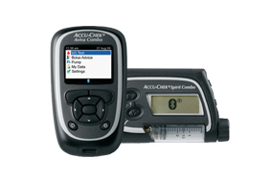
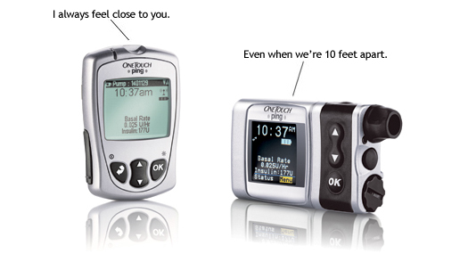
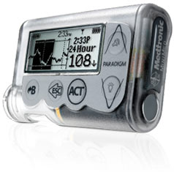
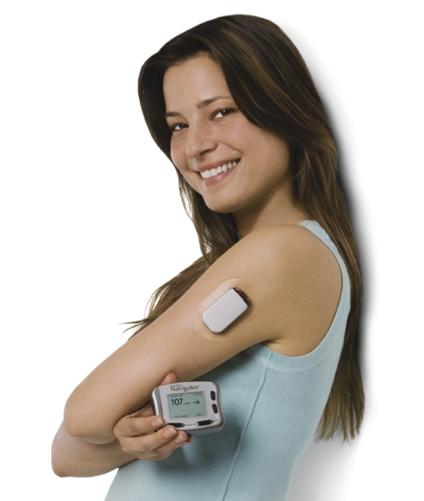
Notes:
20

Slide 21
Niveles de Glucosa y Hb A1c en Niños y Adolescentes.
7.5%
Care of Children and Adolescents With Type 1 Diabetes. A statement of the American Diabetes Association
Diabetes Care January 2005 vol. 28 no. 1 186-212
Chiang JKL, Kirkman MS, Laffel LMB, Peters AL, onbehalf of the Type 1 Diabetes Sourcebook Authors. Type 1 Diabetes Through the Life Span: A Position Statement of the American Diabetes Association Diabetes Care 2014, 2034-2054.

Slide 22
Caso clínico 1
Sandro tiene 5 años de edad, lo trae su madre a Consulta, tiene Diabetes tipo 1 desde hace 8 meses, debutó con Cetoacidosis Diabética, ha asistido alos últimos 3 meses a consulta, realizando ajustes de dosis de insulinas. Automonitoreo previo (consulta hace un mes) mostraba cifras preprandiales entre 130 y 160 mg y postprandiales entre 140 y 160 y se realizó cambio en insulina NPH de 7 a 8 us.
Acude con Nutrióloga y sigue la dieta. Su actvidad física permanece sin cambios a lo referido en la consulta anterior.
Hb A1c 7.4%, glucosa sérica de ayuno 84 mg/mL, EGO normal.
Esquema actual:
insulina NPH 8 us por la mañana y 2 us por la noche insulina lispro 2 us con desayuno, 2 con la comida y 1 con la cena.
Refiere la madre estar angustiada por las cifras de glucemia que ha presentado Sandro las últimas 2 semanas:

Slide 23
fecha | predes | postdes | precom | postcom | precena | postcena
2-02-13 | 76 | 82 | 54* | 102 | 59 * | 98
3-02-13 | 48* | 126 | 61* | 98 | 66 * | 137
4-02-13 | 70 | 54 | 68 | 111 | 55 * | 143
*No aplicó insulina lispro. No realizó automonitoreo a las 3:00 am
Ante estos resultados:
Que puede estar sucediendo?
Que le dices a la Madre?
Que cambios sugieres lleve a cabo el paciente?
Qué ajuste(s) considera(s) convenientes en el Esquema de insulinas?
Qué esperas lograr con estos ajustes?
Cambiarías el esquema de insulinas ?
Que otro esquema diferente al que has elegido crees que pudiera ser
adecuado para este paciente.
Cambiarías tipos de insulinas?
Comentarios adicionales.

Slide 24
Caso clínico 2
Ivette tiene 13 años de edad, acude con su madre a Consulta, tiene Diabetes tipo 1 desde los 7 años de edad. Peso 47kgrs talla 154 cms No ha presentado cuadro de Cetoacidosis Diabética. Refiere cursar con polidipsia , cefaleas frecuentes. y visión borrosa por las tardes al realizar su tarea. Examen de F.O. hace un mes reporta sin alteraciones.
Se aplica su insulina sin omitor dosis, acude con Nutriióloga y dice seguir la dieta, realiza diariamente ejercicio 40 mins, lleva a cabo automonitoreo de 5 a 7 veces al dia . Última consulta hace 3 meses, tenía Hb A1c en 10.2 %. Automonitore o (consulta hace 3 mes) mostraba cifras pre y postprandiales por arriba del objetivo, por lo que se incrementó insulina basal de 32 a 36 us y prandiales de 4-6-4 a 5-7- 4 (des-com-cena). Menarca hace 2 meses.
Hb A1c 12.6%, glucosa sérica de ayuno 184 mg/mL, EGO con glucosuria 1000mg.
Esquema actual:
insulina Glargina 38 us a las 7:00am, insulina lispro 5-8-6 us (des-com-cena).
La madre se comunicó telefonicamente debido a hiperglucemias, se le indicó incremento de prandial en la comida y ella realizó ajuste de basal y prandiales de desayuno y cena.

Slide 25
Caso clínico 2
fecha | predes | postdes | precom | postcom | precena | postcena | 3:00
01-02-13 | 245* | 145 | 125 | 217 | 245* | 173 | 194
02-02-13 | 169* | 124 | 154 | 198 | 168 | 98 | 154
03-02-13 | 178* | 108 | 138 | 212 | 273* | 118 | 216
04-02-13 | 312* | 162 | 149 | 186 | 222* | 132 | 183
*Realizó ajuste preprandial con algoritmo
Ante estos resultados:
Que puede estar sucediendo?
Que cambios sugieres lleve a cabo el paciente?
Qué ajuste(s) considera(s) convenientes en el Esquema de insulinas?
Qué esperas lograr con estos ajustes?
Cambiarías el esquema de insulinas ? Cual sería mas adecuado?
Cambiarías tipos de insulinas?
Comentarios adicionales.

Slide 26
Caso clínico 3
Marlon tiene 17 años de edad, acude con su padre a Consulta, tiene Diabetes tipo 1 desde los 11 años de edad. Peso 78 kg talla 170 cms. Refiere sentirse cansado y con sueño, ha cursado con hipoglucemias nocturnas , algunas veces con síntomas.
Se aplica insulinas , realiza actividad física diaria a las 17:00hs,1.5 hora/día (empezó a ir a gimnasio) . Sin datos positivos a la Exp Fis, Examen de F.O. hace un mes reporta sin alteraciones.
Acude con Nutrióloga y dice seguir la dieta aun cuando algunas veces ingiere más de lo indicado. Automonitoreo de 6 a 10 veces al dia . Última consulta hace 2 meses, tenía Hb A1c en 7.3 %. Automonitoreo revisado en consulta previa mostraba cifras pre y postprandiales dentro del objetivo.
Hb A1c 6.8%, glucosa sérica de ayuno 104 mg/mL,
Esquema actual:
insulina Levemir 22 us a las 7:00am y 18 us a las 8:00pm, insulina lispro 7-10-6 us (des-com-cena).
Ha realizado automonitoreo en casa hasta 15 veces aldia por cursar con hipoglucemias y ha ingerido jugo de frutas para manejo de las mismas.

Slide 27
Caso clínico 3
fecha | predes | postdes | precom | postcom | precena | postcena | 3:00
11-01-13 | 192⁺ | 122 | 119 | 136 | 120 | 115 | 62*
12-01-13 | 184⁺ | 136 | 125 | 148 | 108 | 98 | 54*
13-01-13 | 154 | 148 | 138 | 117 | 95 | 118 | 78
14-02113 | 312⁺ | 72 | 142 | 180 | 89 | 132 | 93
*Hipoglucemia sintomática
+ Realizó ajuste preprandial con algoritmo
Ante estos resultados:
Que puede estar sucediendo?
Que cambios sugieres lleve a cabo el paciente?
Qué ajuste(s) considera(s) convenientes en el Esquema de insulinas?
Qué esperas lograr con estos ajustes?
Cambiarías el esquema de insulinas ? Cual sería mas adecuado?
Cambiarías tipos de insulinas?
Comentarios adicionales.

Slide 28
Hipoglucemia grave

Slide 29
Periodo de Transición
Transición óptima: Proceso que se lleva a cabo de manera oportuna, adecuada, completa, organizada y planeada de la transferencia del joven de los servicios de atención pediátrica al servicio de salud en las clínicas de adultos.
Fleming et al 2002.

Slide 30
18-19 años se tiene el peor c ontrol glucémico en el paciente con diabetes ¹
Se aprecia un marcado deterioro del control metabólico en los adolescentes.²
La falla en el proceso de transición del cuidado del niño al adulto contribuye al incremento en el número de ingresos hospitalarios. ³
¹ JDRF Needs Analysis, 1997
² Fleming et al 2001
³ Rapley et al 2007

Slide 32
Transición .
En 2002, Se aprueba la Declaración de Consenso sobre transición del Cuidado de Salud de los jóvenes adultos con necesidades especiales incluyendo Diabetes, por la American Academy of Pediatrics, AmericanAcademy of Family Physicians, y American College of Physicians—American Society of Internal Medicine
En 2003, Society of Adolescent Medicine publica su posición al respecto.
Modelos de Transición:
Enfermedad
Atención Primaria
Adolescente.
Notes:
that recognized the vital importance
of organized and coordinated transition
programs. These statements offer
guidelines for successful transition programs,
aimed at facilitating uninterrupted,
comprehensive, and accessible
care.
The need to develop guidelines to facilitate
the implementation and success of
transition programs has been recognized
by professional organizations.

Slide 33
Recomendaciones para facilitar el proceso de transición:
Participación de los padres cuando no hay total independencia
Apoyo psicológico o psiquiátrico
Guía de resolución de problemas aplicada por el Pediátra y el diabetólogo de adultos en las visitas finales/iniciales del jóven
Es imperativa la colaboración entre el endocrinólogo pediatra y diabetólogo de adultos para asegurar un proceso de transición que cumpla con las necesidades especiales del jóven
Desarrollar material educativo orientado a la transición
Diseñar “Días de transición”.
Nominar un Coordinador del Proceso
Planear y desarrollar plan de estrategias escrito desde 2 años antes a la transición (conocimiento s del paciente sobre la enfermedad, opciones de clinicas o diabetólogos para transferencia).

Slide 34
Mensaje final
Cualquiera que sea el esquema de administración de insulina escogido, este debe estar avalado por una educación integral en correspondencia con la edad, madurez y necesidades individuales del niño y la familia.

Slide 35
Bibliografia Recomendada.
Chiang JKL, Kirkman MS, Laffel LMB, Peters AL, onbehalf of the Type 1 Diabetes Sourcebook Authors. Type 1 Diabetes Through the Life Span: A Position Statement of the American Diabetes Association . Diabetes Care 2014;2034-54.
-Silverstein J, Klingensmith G, Copeland K, et al. Care of children and adolescents with type 1 diabetes: a statement of the American Diabetes Association (ADA Statement). Diabetes Care 2005; 28:186–212.
-American Diabetes Association. Insulin Administration. Diabetes Care 2003;26(Suppl 1):1-124.
-Le Roith D, Taylor SI, Olefsky JM. Diabetes Mellitus Fundamentos y Clínica. 2da Edición 2003, México, D.F., Editorial McGraw Hill Interamericana.
-Pombo M y Coeditores. Tratado de Endocrinología Pediátrica.3era. Ed. 2002, Madrid, España. Editorial McGraw Hill Interamericana.
-Gómez-Pérez FJ, Hernández-Jiménez S, Aguilar-Salinas CA. Tratamiento del paciente diabético con Insulina. 1era Ed. 2008, México. Editorial Corporativo Intermédica, S.A. de C.V.
-Gómez-Pérez FJ, Hernández Jiménez S. Guías prácticas para el uso de insulina. Sociedad Mexicana de Nutrición y Endocrinología, A.C. 2009 .

Slide 36
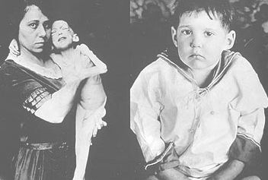
La insulina salva vidas

